Slide 1
Standards Minimums pour la Protection de l’Enfance dans l’Action Humanitaire. - SMPE -
INTRODUCTION
Notes:
Facilitateurs:
Cette présentation est destinée à tous les utilisateurs potentiels des SMPE. Il s’adresse principalement au personnel de la protection de l’enfance. Pensez donc à élargir certaines questions ou à fournir davantage de détails si des collègues d’autres secteurs se joignent à vous.
On suppose que le groupe compte environ 20 personnes et que tout le monde dans la salle se connaît (peut-être des collègues de votre agence ou du groupe de coordination). Sinon, ajoutez 5 minutes pour des introductions rapides.
PREPAREZ: un tableau de papier avec les objectifs de la session
A la fin de la session, les participants seront capables de :
Décrire la structure des SMPE et spécialement du Pilier 14
Montrer comment et pourquoi on utilise le manuel
REMARQUE : si vous avez déjà effectué une session sur les piliers 1 et 2, ignorez les diapositives 2 et 8
ASTUCE : Les diapositives sont animées -> à chaque clic vous faites apparaître quelques mots, un titre ou une image sur la diapositive. Lisez les notes correspondantes dans les notes de l'animateur, avant de montrer le contenu suivant, afin que les participants aient le temps de traiter ce qui est dit et de lire chaque point.

Slide 2
But des Standards
Référence pour le CPHA
Outil de collaboration inter-agences
Liens avec la Norme Humanitaire Fondamentale (CHS)
Contextualisation pour l’appropriation locale
But:
qualité et redevabilité des programmes
impact sur la protection et le bien-être des enfants
Les SMPE aspirent à opérationnaliser les droits des enfants et des adolescents dans la pratique de la réponse humanitaire.
Notes:
Les donateurs, les gouvernements locaux, les collègues d'autres secteurs et nos bénéficiaires eux-mêmes veulent savoir ce que nous faisons et pourquoi. Les SMPE / « CPMS » sont notre référence. Ils sont le principal moyen d'opérationnaliser ou de concrétiser les droits de l'enfant dans la pratique de l'intervention humanitaire.
Il s'agit d'un outil collaboratif et inter-agences, qui s'articule avec d'autres initiatives, telles que les normes humanitaires fondamentales et les normes d'inclusion humanitaire.
Chaque fois que cela est pertinent, les SMPE/ CPMS s'alignent sur les 7 stratégies d'INSPIRE pour mettre fin à la violence contre les enfants - les icônes de l'initiative sont d'ailleurs dispersées dans le texte. En outre, la norme humanitaire fondamentale sur la qualité et la responsabilité est mise en évidence dans l'introduction et résonne dans tout le manuel.
La contextualisation est encouragée et peut créer une appropriation des normes à tous les niveaux. Elle permet à un large éventail d'acteurs de mieux comprendre la protection de l'enfance dans un contexte spécifique. Les groupes de coordination nationaux sont donc encouragés à adapter les SMPE. Veuillez en discuter avec vos collègues au niveau local, puis demandez conseil à l'équipe mondiale du CPMS. Regardez la vidéo de contextualisation sur la chaîne youtube de l'Alliance.
ENCADRÉ : Les SMPE visent à améliorer la qualité et la responsabilité de notre programmation et à accroître l'impact pour la protection et le bien-être des enfants dans l'action humanitaire (contextes de déplacement interne et de réfugiés), en établissant des principes, des preuves, une prévention et des objectifs communs à atteindre. Ils constituent une synthèse des bonnes pratiques et de l'apprentissage à ce jour

Slide 3
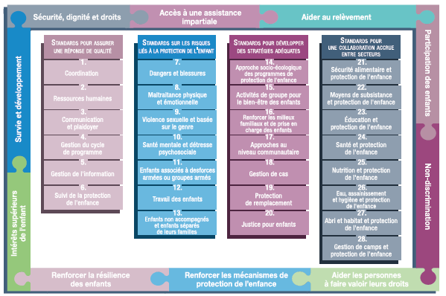
PRESENTATION
Notes:
Voici une présentation de la structure des SMPE : il y a 28 Standards répartis en quatre piliers, et les 10 principes de la protection de l’enfance dans l’action humanitaire y sont intégrés.
Vous trouverez cette présentation à la fin des SMPE. Elle permet de trouver rapidement le ou les sujets qui vous intéressent dans le guide. »

Slide 4
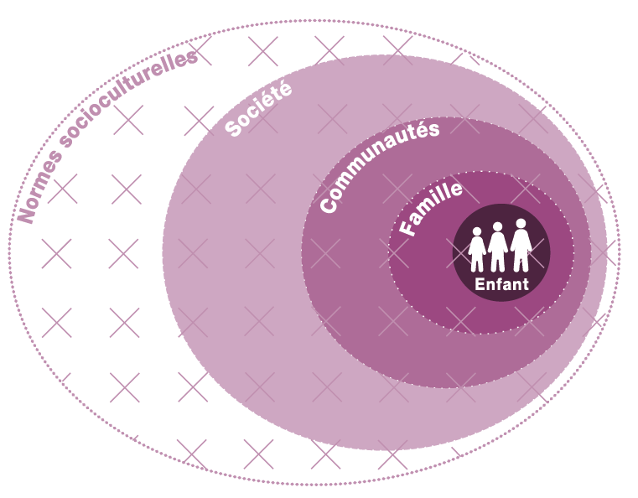
Intro générale au Standard 14
Stratégies, approches et interventions clé
Prévention et réponse pour la PE
Programmation souple
Intègre la pensée systémique
Quatre niveaux
Contextualisation
Évolution dans le temps
Notes:
Ce Standard fait partie du pilier 3 des SMPE, qui est axé sur les Standards qui visent à renforcer des stratégies, approches et interventions adaptées pour prévenir les risques liés à la protection de l’enfance présentés dans le pilier 2. Sa structure repose sur le modèle socioécologique, et il est aligné sur le kit INSPIRE, le cas échéant, et s’appuie sur ses stratégies fondées sur des données probantes pour prévenir la violence envers les enfants, d’où l’ICÔNE dans l’angle. Le kit INSPIRE a un objectif similaire : des stratégies fondées sur des données probantes pour prévenir la violence envers les enfants. Vous trouverez plus d’informations sur les stratégies INSPIRE à l’adresse suivante : http://inspire-strategies.org/.
Il promeut une programmation souple qui intègre les nouveaux apprentissages et s’adapte en conséquence tout au long de la mise en oeuvre. Son objectif est d’intégrer des approches qui fonctionnent en partenariat avec les enfants, les familles, les communautés et les sociétés, ainsi qu’avec les normes socio-culturelles.
Le modèle socio-écologique fournit un cadre concret qui promeut une pensée systémique pour les programmes de protection de l’enfance. Le modèle socio-écologique examine l’ensemble d’une situation pour (a) identifier tous les différents éléments et facteurs et (b) comprendre comment ils sont liés et interagissent les uns avec les autres. Il considère l’ensemble des problèmes auxquels l’enfant est confronté, leurs causes profondes et les solutions disponibles à tous les niveaux (Plutôt que d’examiner une seule question de protection ou un seul service en particulier)
Le modèle socio-écologique et la réflexion sur les systèmes de protection de l’enfance sont des cadres complémentaires qui visent le même objectif: une approche holistique et intégrée de la protection des enfants.
Il est important de noter que les systèmes de PE diffèrent selon le contexte et changent, s'adaptent, évoluent dans le temps : une analyse complète des risques et des facteurs de protection de PE est nécessaire, ainsi qu'une cartographie régulière des éléments formels et informels de le système, pour développer un plan pour renforcer, faire évoluer, adapter le système
* Liens vers TOUTES les stratégies INSPIRE et l'approche générale de renforcement des systèmes
* Icônes : accent mis davantage sur la prévention des risques liés à la protection de l'enfant

Slide 5
“Les enfants, les familles, les communautés et les sociétés sont soutenus pour protéger et prendre soin des enfants.”
Niveaux…
Enfants
Familles
Communautés
Environnement social, politique et culturel, incluant les normes sociales
Quelles sont les 7 stratégies INSPIRE ?
Qu'est-ce qui, dans votre pays, ferait partie de chaque niveau ?
Notes:
Le Standard 14 énonce exactement ce qui suit: “Les enfants, les familles, les communautés et les sociétés sont soutenus pour protéger et prendre soin des enfants.”
Il est lié à TOUTES les 7 stratégies INSPIRE et à l'approche globale du renforcement des systèmes
Sujet de discussion 1: Quelles sont les 7 stratégies INSPIRE ?
-> Mise en œuvre et application des lois
Normes et valeurs
Sûreté des environnements
Appui aux parents et aux personnes ayant la charge des enfants
Revenus et renforcement économique
Services de lutte et d’appui
Éducation et savoir faire pratiques
Facilitateurs : Nous vous suggérons, après avoir présenté les 4 niveaux, de discuter avec le groupe :
Sujet de discussion 2: Qu'est-ce qui, dans votre pays, ferait partie de chaque niveau ?
-> dans votre pays/contexte spécifique, discutez des élèments contextualisés de chaque niveau
2) Les forces et vulnérabilités contextualisées et locales de chaque niveau. Vous pouvez compléter leurs réponses avec les idées génériques suivantes :
Les forces et les vulnérabilités spécifiques des enfants sont les suivantes:
Les plus jeunes enfants dépendent des personnes qui subviennent à leurs besoins fondamentaux et ont des difficultés à comprendre les perturbations causées par une crise.
Les enfants plus âgés et les adolescents peuvent faire face à leurs propres besoins essentiels, mais ils sont plus susceptibles d’être séparés de leurs familles, d’être associés aux forces ou groupes armés, en étant forcés à travailler, exploités, etc.
Les enfants réfugiés ou apatrides, ou sans papiers, sont exclus des lois, normes et services nationaux relatifs aux droits de l'enfant et à la protection de l'enfance [→ l'icône de déplacement]
Les familles, les autres proches et les pairs sont la couche protectrice la plus proche de l’enfant. Les personnes responsables de l’enfant et les
pairs proches sont des sources de résilience et de soutien pour les enfants. Cependant, ils peuvent ressentir un stress causé par:
Des difficultés économiques;
L’isolement social;
Les changements dans la composition de la famille et les rôles en raison d’un décès, d’un divorce ou d’une séparation forcée;
La perte des mécanismes communautaires de protection.
Les communautés ont le potentiel de soutenir les enfants et les familles, mais ce potentiel est souvent réduit pendant les crises.
Si les membres de la communauté ne tiennent pas compte de l’intérêt supérieur de tous les enfants, certains groupes d’enfants peuvent être exposés à des risques accrus de discrimination ou d’exclusion.
Risques: Pauvreté, logements insalubres, normes sociales et déplacements
L’environnement social, politique et culturel plus large dans lequel les enfants vivent et grandissent joue un rôle important dans la prévention et la réponse aux risques.
La priorité doit être donnée au changement des politiques qui excluent des groupes particuliers d'enfants – tels que les enfants réfugiés ou apatrides – des lois, normes et services nationaux relatifs aux droits de l'enfant et à la protection de l'enfance.
Risques : conflit généralisé, famine, épidémies de maladies infectieuses, cadres juridiques faibles et mauvaise application de la loi.
3) Nous vous encourageons à discuter davantage : comment les vulnérabilités contextualisées dans chacun des 4 niveaux augmentent directement les risques de PE ?

Slide 6
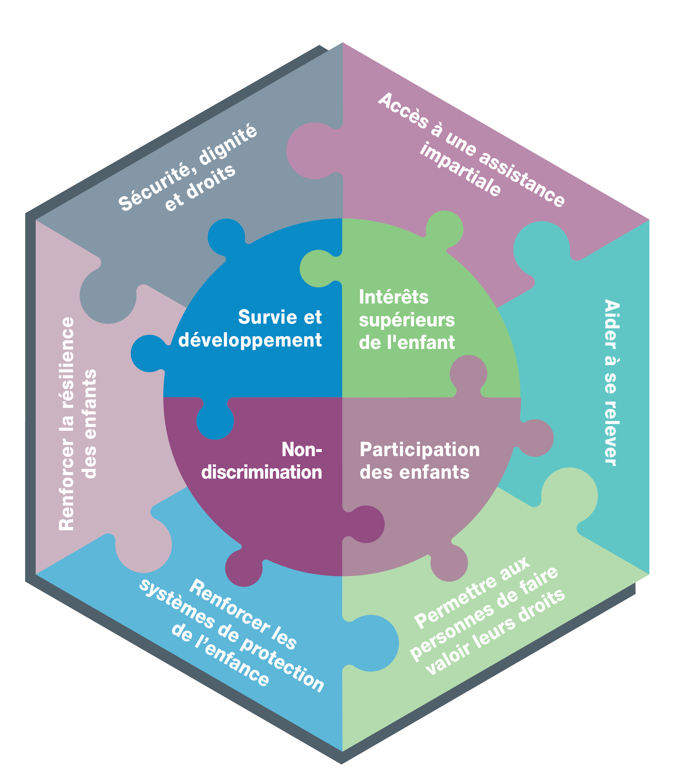
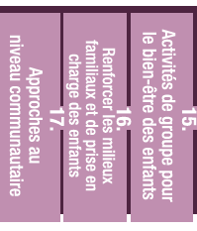
Approche ”socio-écologique”
Qu’est ce que cela signifie?
-> concevoir des approches intégrées
-> être en partenariat avec les enfants, les familles, les communautés et les sociétés
-> Aborder les quatre niveaux du modèle socio-écologique
Que signifie d’utiliser cette approche lorsque l'on applique les St 15, 16 & 17, et les Principes ?
Notes:
L’application d’une approche ”socio-écologique” à la protection de l’enfance implique la conception d’approches intégrées qui fonctionnent en partenariat avec les enfants, les familles, les communautés et les sociétés. Ce standard décrit les actions qui:
Abordent les quatre niveaux du modèle socio-écologique;
Se déroulent au niveau de la société et ne sont pas couverts par d’autres standards. Il s’agit notamment de renforcer les lois et les politiques, de financer la protection de l’enfance, la protection sociale et les services d’enregistrement des naissances.
Ce standard doit être lu avec les standards suivants:
Principes;
Standard 15: Activités de groupe pour le bien-être des enfants;
Standard 16: Renforcer les milieux familiaux et de prise en charge des enfants
Standard 17: Approches au niveau communautaire.
Si vous avez le temps, Sujet de discussion 3: Que signifie d’utiliser cette approche lorsque l'on applique les St 15, 16 & 17, et les Principes ? Pourquoi disons-nous que les normes doivent être «lues avec d'autres normes»?

Slide 7
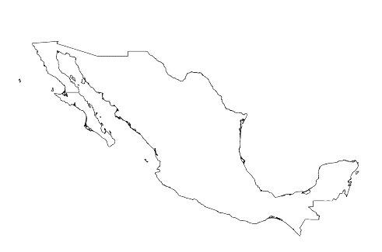
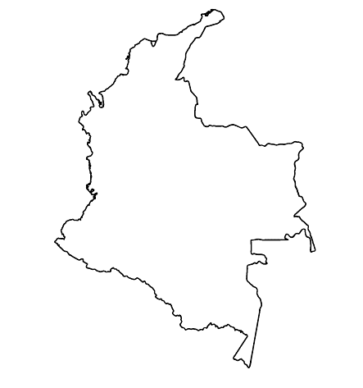
Exemples de la Région
[NOM DU PAYS]
Ajoutez une courte phrase d'introduction sur un programme / projet spécifique en utilisant le Standard X
Ajouter le nom des organisations
Ajouter des messages/chiffres clés
[NOM DU PAYS]
Ajoutez une courte phrase d'introduction sur un programme / projet spécifique en utilisant le Standard X
Ajouter le nom des organisations
Ajouter des messages/chiffres clés
[NOM DU PAYS]
Ajoutez une courte phrase d'introduction sur un programme / projet spécifique en utilisant le Standard X
Ajouter le nom des organisations
Ajouter des messages/chiffres clés
Notes:
En fonction du temps dont vous disposez, réfléchissez à ajouter ici des exemples de la région, du pays ou de l’intervention en lien avec le programme qui respecte les SMPE.
Il peut s’agir de la version préliminaire d’une diapositive que vous pouvez modifier ou supprimer au besoin.
Pour chaque exemple, vous pouvez ajouter :
Une image/une carte/un drapeau du pays/de la région en question ;
Une phrase de présentation brève, concise et fondamentale sur le programme/projet spécifique qui utilise le pilier 3 ;
Le nom des organisations et des partenaires engagés dans le programme/projet ;
Des enseignements pratiques tirés, des actions clés, un message ou des chiffres qui susciteront l’intérêt de votre audience.
Autre option, si vous avez un temps de formation plus long (et aussi en fonction de l'audience que vous avez), cette diapositive peut être complétée de manière interactive pendant la session. Dans ce cas, vous pourriez :
diviser les groupes en 2 ou 3 petits groupes,
Accordez-leur 15 à 20 minutes pour préparer une courte présentation d'un exemple de région/pays/réponse dont la programmation soit conforme aux Standards
En plénière, demandez aux groupes de présenter leurs exemples et de discuter/comparer les enseignements tirés d'eux. S
Si vous penser envoyer ces diapositives aux participants après la formation, vous pouvez compléter cette diapositive pour conserver une trace du contenu des présentations.
ASTUCE : Vous pouvez utiliser https://thenounproject.com/ pour obtenir des cartes de ce type.

Slide 8
Vous avez besoin de plus que la version papier?
Sur le site de l’Alliance
Version PDF
Briefing & Pack de mise en œuvre
Résumé de 25 pages
Cours en ligne
YouTube videos
Une galerie de standards illustrés
👉 www.AllianceCPHA.org
Sur le site du Partenariat pour les normes humanitaires
HSP Applications pour telephones et tablettes
👉 www.HumanitarianStandardsPartnership.org
Notes:
[Facilitateurs - si vous pouvez projeter à partir d'internet, alors nous vous suggérons de diriger les gens là-bas et de leur montrer].
Site de l’Alliance.
Le fichier PDF & tout le matériel disponible peut être téléchargé si les gens veulent imprimer seulement des parties du CPMS, sur le site de l'Alliance
Le dossier d'information " Introduction au CPMS " contient ce PPT et des notes de facilitation, ainsi que le document d'introduction de 2 pages.
Un résumé : Avec seulement 32 pages, il s'agit d'un document très général qui peut être utilisé pour introduire l'idée de normes minimales ou pour lancer des discussions sur la protection de l'enfance avec des collègues du gouvernement ou d'autres humanitaires sans les submerger avec l'énorme manuel.
Découvrez notre cours en ligne gratuit sur la CPMS, qui comprend une série de modules.
Vidéos sur la chaîne Youtube de l'Alliance
Une galerie de Standards illustrés
HSP:
1. Manuel en ligne
2. L'application du Partenariat pour les Standards Humanitaires
- C'est la deuxième application la plus populaire sur ce site après Sphère.
DEMANDER : Quelles devraient être nos prochaines étapes en tant qu'équipe/agence/individu ?
(par exemple, vous pouvez prévoir une réunion plus longue pour assimiler les changements et créer un plan ; ou demander à des collègues de présenter certaines normes nouvelles/révisées et leurs implications pour le programme ; ou mettre en place une formation ou demander à la direction générale une réunion pour discuter de la responsabilité envers les enfants, etc).
[Facilitateurs - Exemplaires imprimés - l'Alliance mondiale dispose d'un petit stock du manuel et du résumé à Genève ; cependant, les pays et les régions sont encouragés à imprimer et à gérer leurs propres exemplaires localement. En général, cela se fait par le biais de la structure de coordination inter-agences. Sur demande, l'Alliance peut partager un PDF prêt à imprimer].
Merci beaucoup de vous être réunis et d'avoir commencé à explorer le CPMS. J'assurerai le suivi des prochaines étapes dont nous avons discuté. Et c'est là l'essentiel - le CPMS est un cadeau qui ne cesse de donner à chaque fois que vous l'ouvrez !

